Slide 1
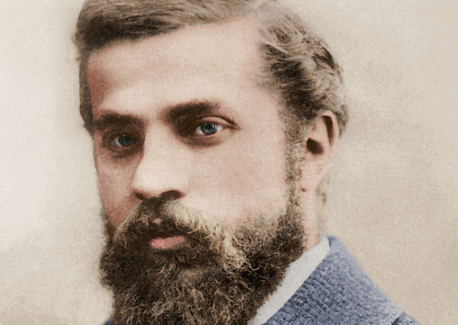
Τα έργα του Gaudi

Slide 2
Βιογραφία
Γεννήθηκε στη Ρέους, αλλά σπούδασε και εργάστηκε στη Βαρκελώνη όπου βρίσκονται και τα πιο σημαντικά έργα του, τα οποία ξεχωρίζουν για τον σχεδιασμό τους.
Ο Γκαουντί διαμορφώθηκε επαγγελματικά και πνευματικά στο κοσμοπολίτικο περιβάλλον της Βαρκελώνης. Μελέτησε τα καλλιτεχνικά ρεύματα του παρελθόντος, την ισλαμική και τη γοτθική αρχιτεκτονική η οποία μάλιστα εκείνη την εποχή αναβίωνε. Δέχτηκε την επιρροή του Βιολέ λε Ντικ, των Τζόν Ράσκιν και Ρίχαρντ Βάγκνερ και μέσα από το έργο του θέλησε να ανανεώσει την τοπική αρχιτεκτονική έκφραση επεξεργαζόμενος νέες φόρμες.

Slide 3
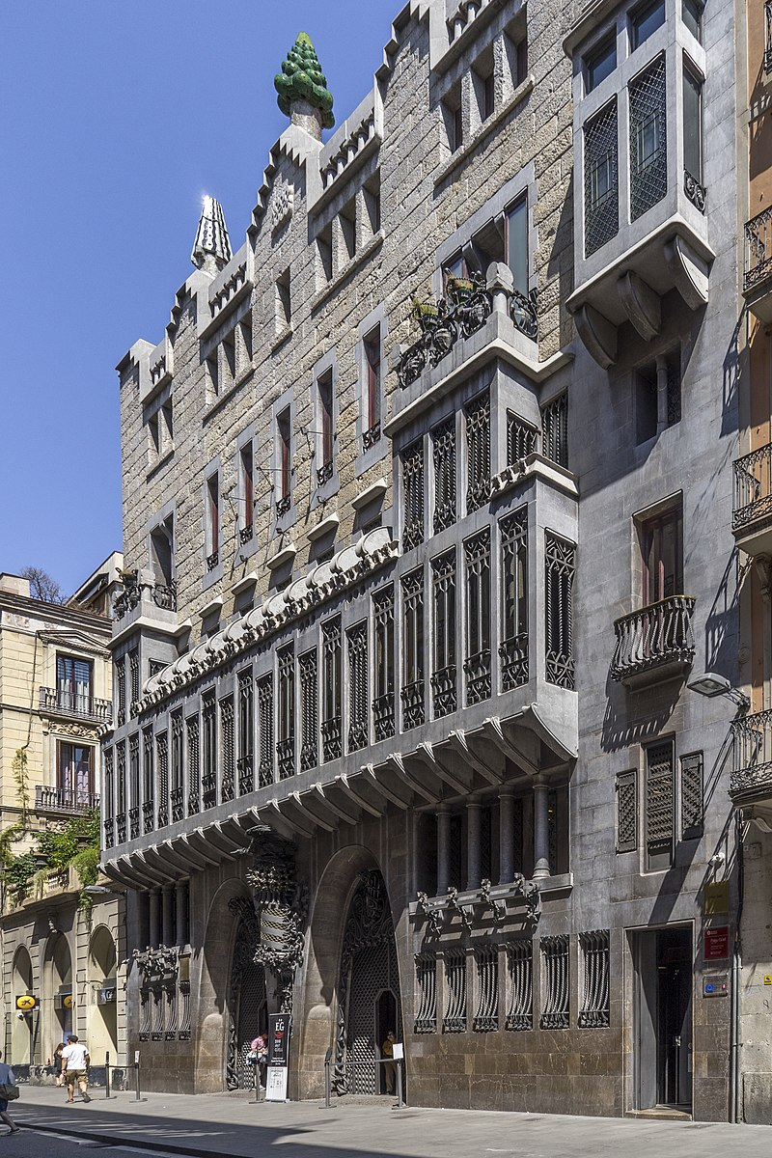
Ένα από τα πιο σημαντικά του έργα είναι το Μέγαρο Γκουέλ, (η κατασκευή του ξεκινά το 1886 και ολοκληρώνεται το 1888). Ο σχεδιασμός του κτιρίου ανατέθηκε στον Γκαουντί, εξέχουσα μορφή στην οικονομική, πολιτική και κοινωνική ζωή της πόλης και με ισχυρή επιρροή στην πολιτική.
Το τελευταίο και ένα από τα χαρακτηριστικά έργα του είναι η εκκλησία Σαγράδα Φαμίλια, η οποία έμεινε ημιτελής λόγω του θανάτου του αρχιτέκτονα.
Τα έργα του Γκαουντί δίνουν ιδιαίτερο χαρακτήρα στη Βαρκελώνη και αποτελούν πόλους έλξης για επισκέπτες και μελετητές. Χαρακτηριστική είναι μια από τις τεχνικές του Γκαουντί ο οποίος χρησιμοποιούσε κομμάτια από κεραμικά πλακίδια για να διακοσμήσει και να χρωματίσει κάποια από τα έργα του. Σήμερα πολλά από τα διακοσμητικά αναμνηστικά που πωλούνται στη Βαρκελώνη χρησιμοποιούν την τεχνική αυτή.

Slide 4

Στις 7 Ιουνίου 1926, καθώς πήγαινε να δει την κατασκευή της Σαγράδα Φαμίλια, χτυπήθηκε από διερχόμενο τραμ και απεβίωσε τρεις ημέρες αργότερα, στις 10 Ιουνίου.

Slide 5
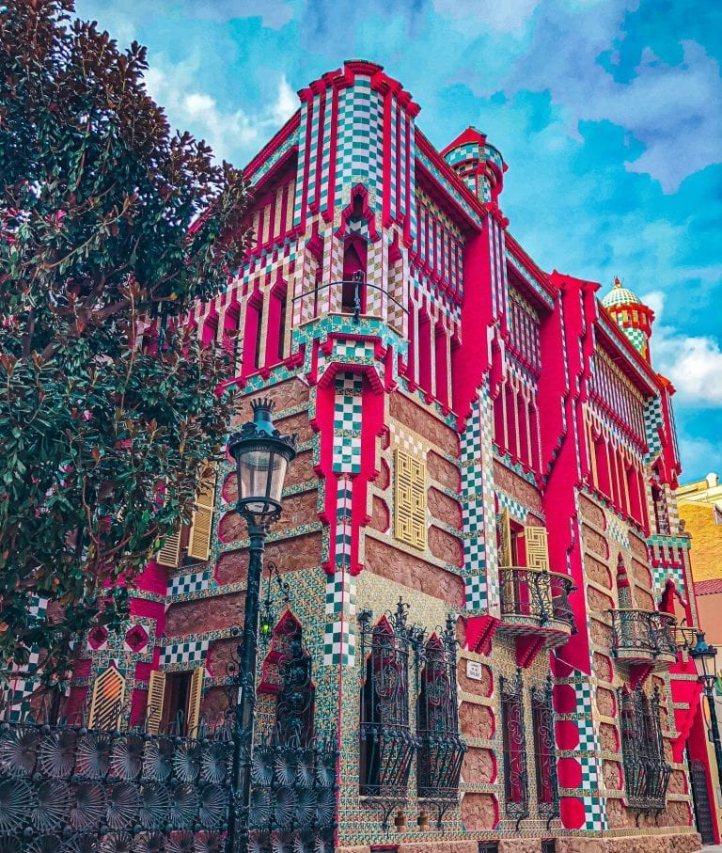
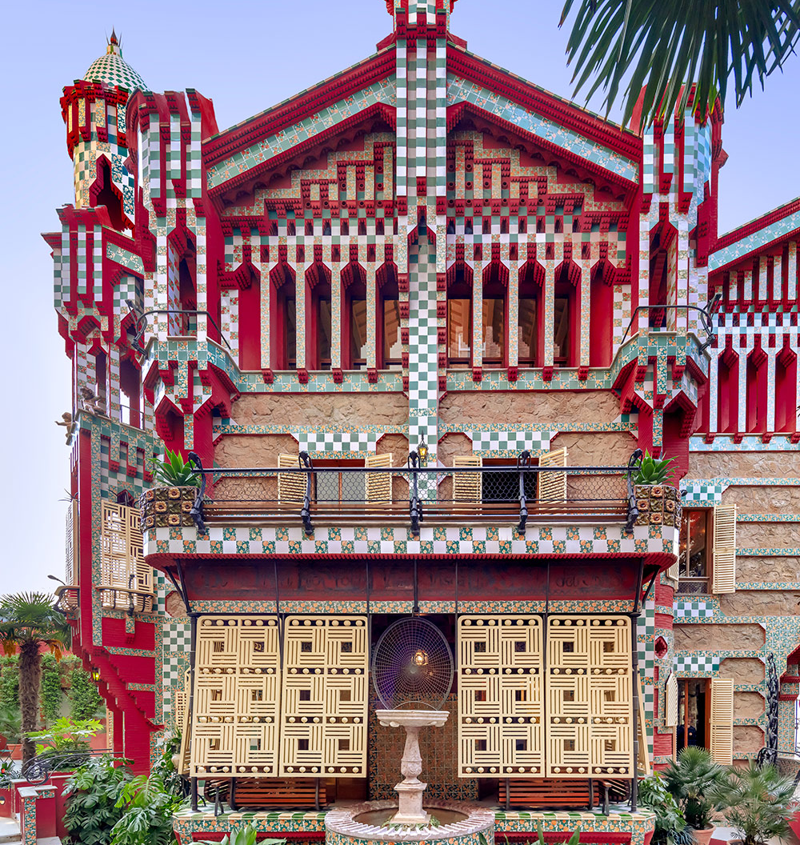
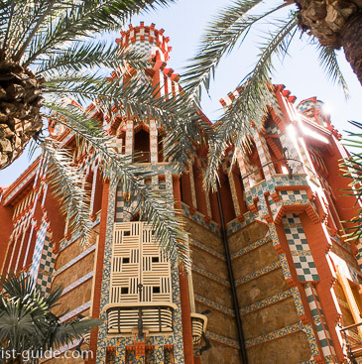
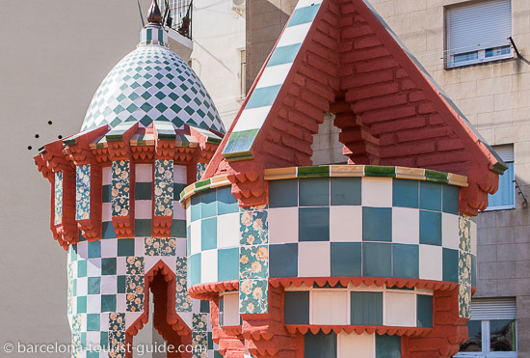
Casa Vicens (1878–1880)
Το Casa Vicens είναι ένα από τα σημαντικά πρώιμα έργα του Αντόνι Γκαουντί που κατασκευάστηκε από το 1883 έως το 1889. Το κτίριο χτίστηκε ως οικογενειακό σπίτι για τον Manuel Vicens, ο οποίος είχε μια επιχείρηση κεραμιδιών στη Βαρκελώνη.

Slide 6
Palau Güell (1885–1889)
Ένα από τα πιο σημαντικά έργα του καταλανού αρχιτέκτονα Αντόνι Γκαουντί είναι το Μέγαρο Γκουέλ στη Βαρκελώνη. Η κατασκευή του ξεκίνησε το 1886 και ολοκληρώθηκε το 1888. Το κτίριο βρίσκεται στην καρδιά της πόλης και πολύ κοντά στην κεντρική της αρτηρία, στις Ράμπλας.

Slide 7
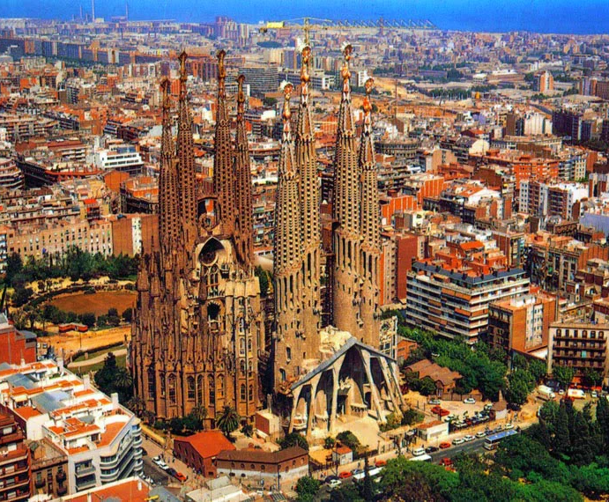
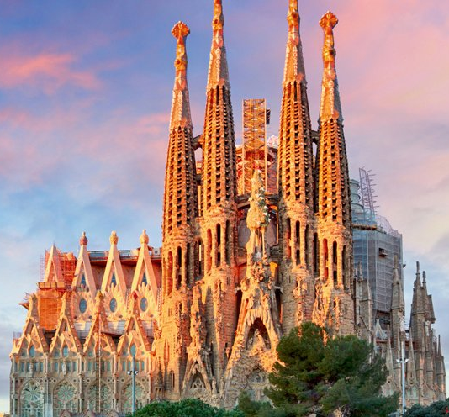
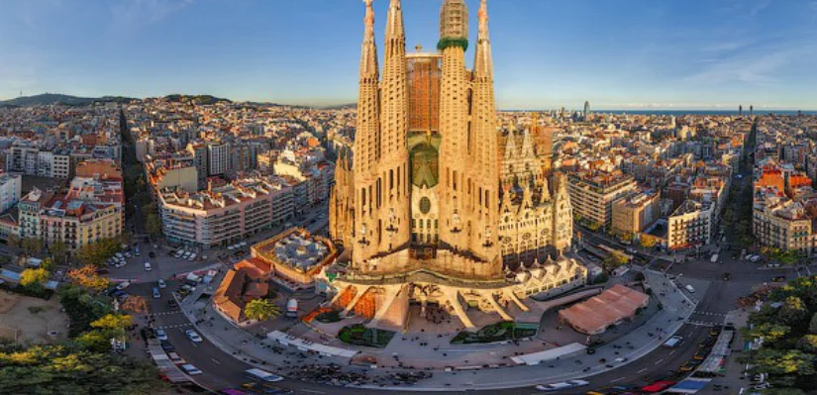
Σαγράδα Φαμίλια (1884–1926)
Η Σαγράδα Φαμίλια είναι μεγάλη ρωμαιοκαθολική εκκλησία στη Βαρκελώνη της Καταλονίας στην Ισπανία , σχεδιασμένη από τον Καταλανό αρχιτέκτονα Αντόνι Γκαουντί (1852-1926). Αν και ημιτελής, η εκκλησία αποτελεί Μνημείο Παγκόσμιας Κληρονομιάς της UNESCO και τον Νοέμβριο του 2010 εγκαινιάστηκε και καθαγιάστηκε από τον Πάπα Βενέδικτο ΙΣΤ΄ και έγινε βασιλική και μπορεί πλέον να τελεστεί εκεί η Θεία Λειτουργία και να την παρακολουθήσουν οι πιστοί.

Slide 8
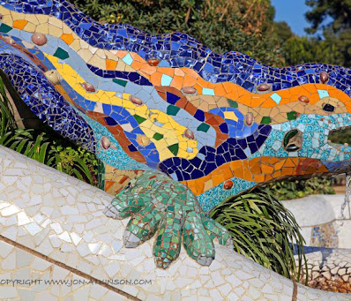
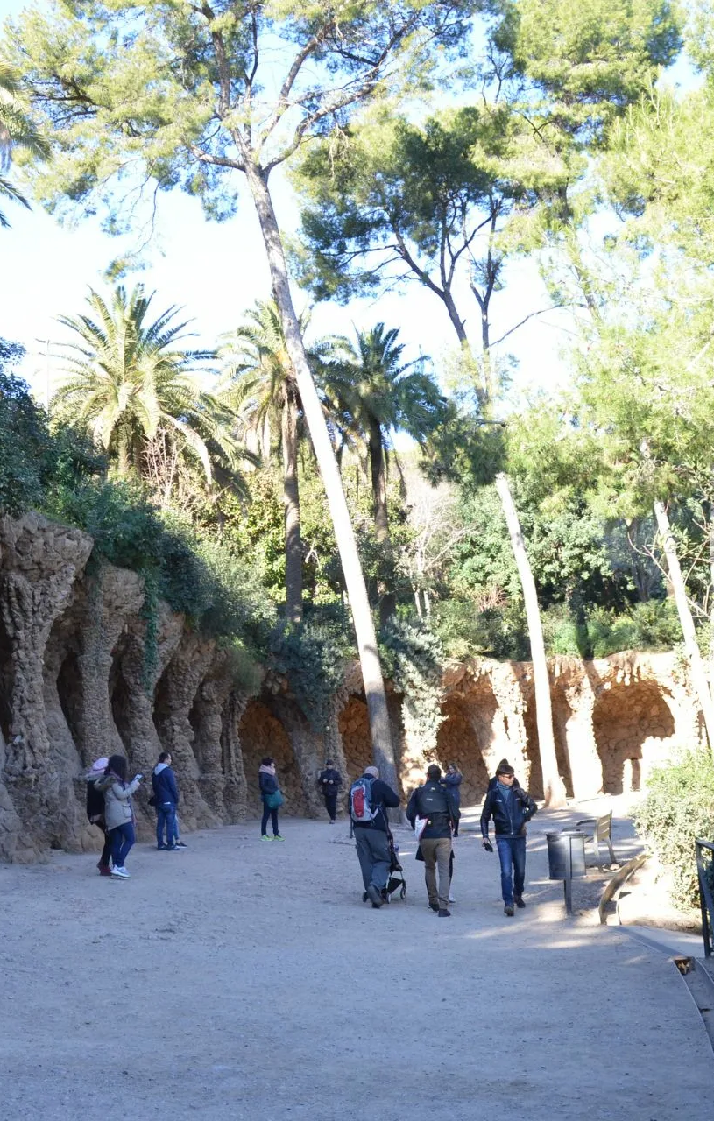
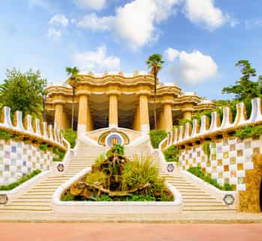
Πάρκο Γκιουέλ (1900–1914)
Κατασκευάστηκε ανάμεσα στο 1900 και το 1914 και άνοιξε σαν δημόσιο πάρκο το 1926. Το 1984 η UNESCO ανακήρυξε το Πάρκο Γκουέλ σε μνημείο παγκόσμιας κληρονομιάς, ως μέρος του συνόλου «Έργα του Άντονι Γκαουντί». Άποψη των δύο κτιρίων στην είσοδο του πάρκου.

Slide 9
ΠΗΓΕΣ
Wikipedia
Zorpidis
Travelstyle
Barcelona Tourist Guide

Slide 10
Μαθητές:
Ιωάννα Μαθέ
Εμμανουέλα Μπάλλα
Τμήμα:
Β2
Σχολείο:
Γυμνάσιο Νέας Πεντέλης
Μάθημα:
Γεωγραφία
Καθηγήτρια:
Σταυρούλα Κούκουρα

